Slide 1
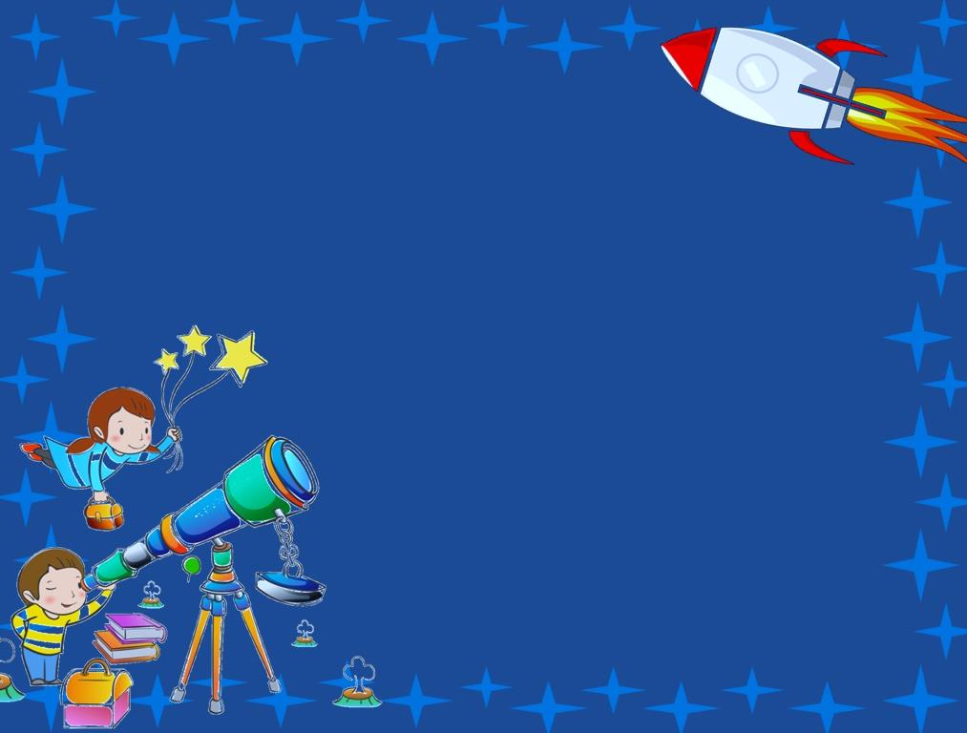
«Космос»
Выполнил: воспитатель Локтина А. В.
МДОАУ «Детский сад № 118 г . Орска».

Slide 2
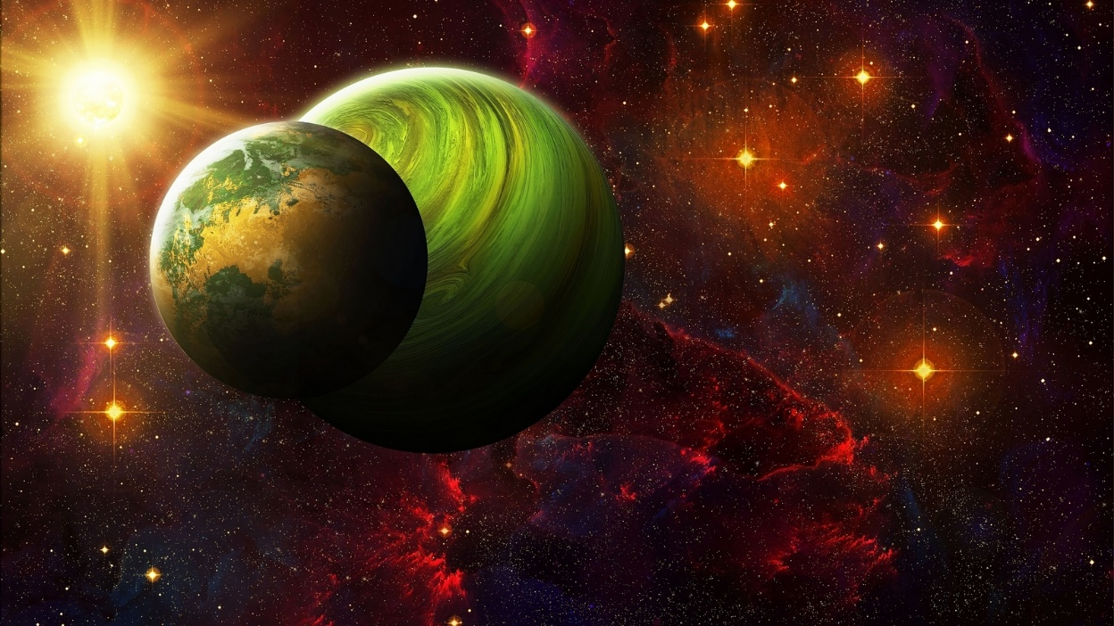
Космос – то же самое, что и Вселенная.
Это пространство, которое мы видим вокруг нашей Земли, со всеми находящимися в нем небесными телами, разными частицами и излучением. Стройная система планет, которая вращается вокруг Солнца, хвостатые кометы, метеориты — все это космос.

Slide 3
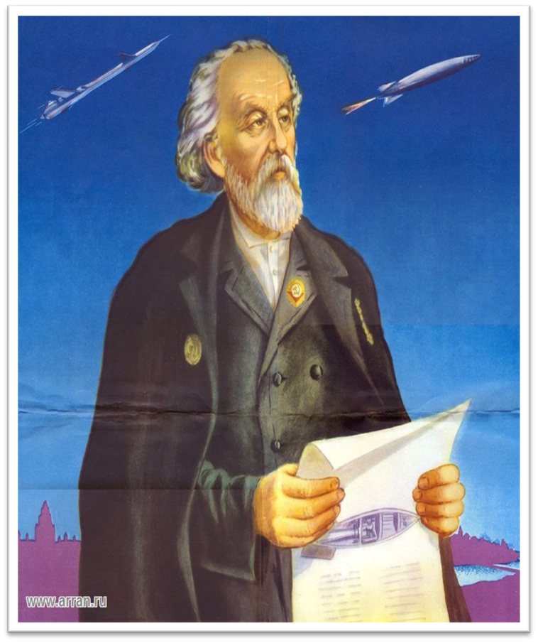
Людям всегда хотелось знать, есть ли жизнь на других планетах? А если есть, то кто там живет? Но чтобы это узнать, надо до планет долететь. Но как это сделать?
Разработал теорию ракеты, продумал её устройство и то, как она будет двигаться замечательный учёный Константин Эдуардович Циолковский.

Slide 4
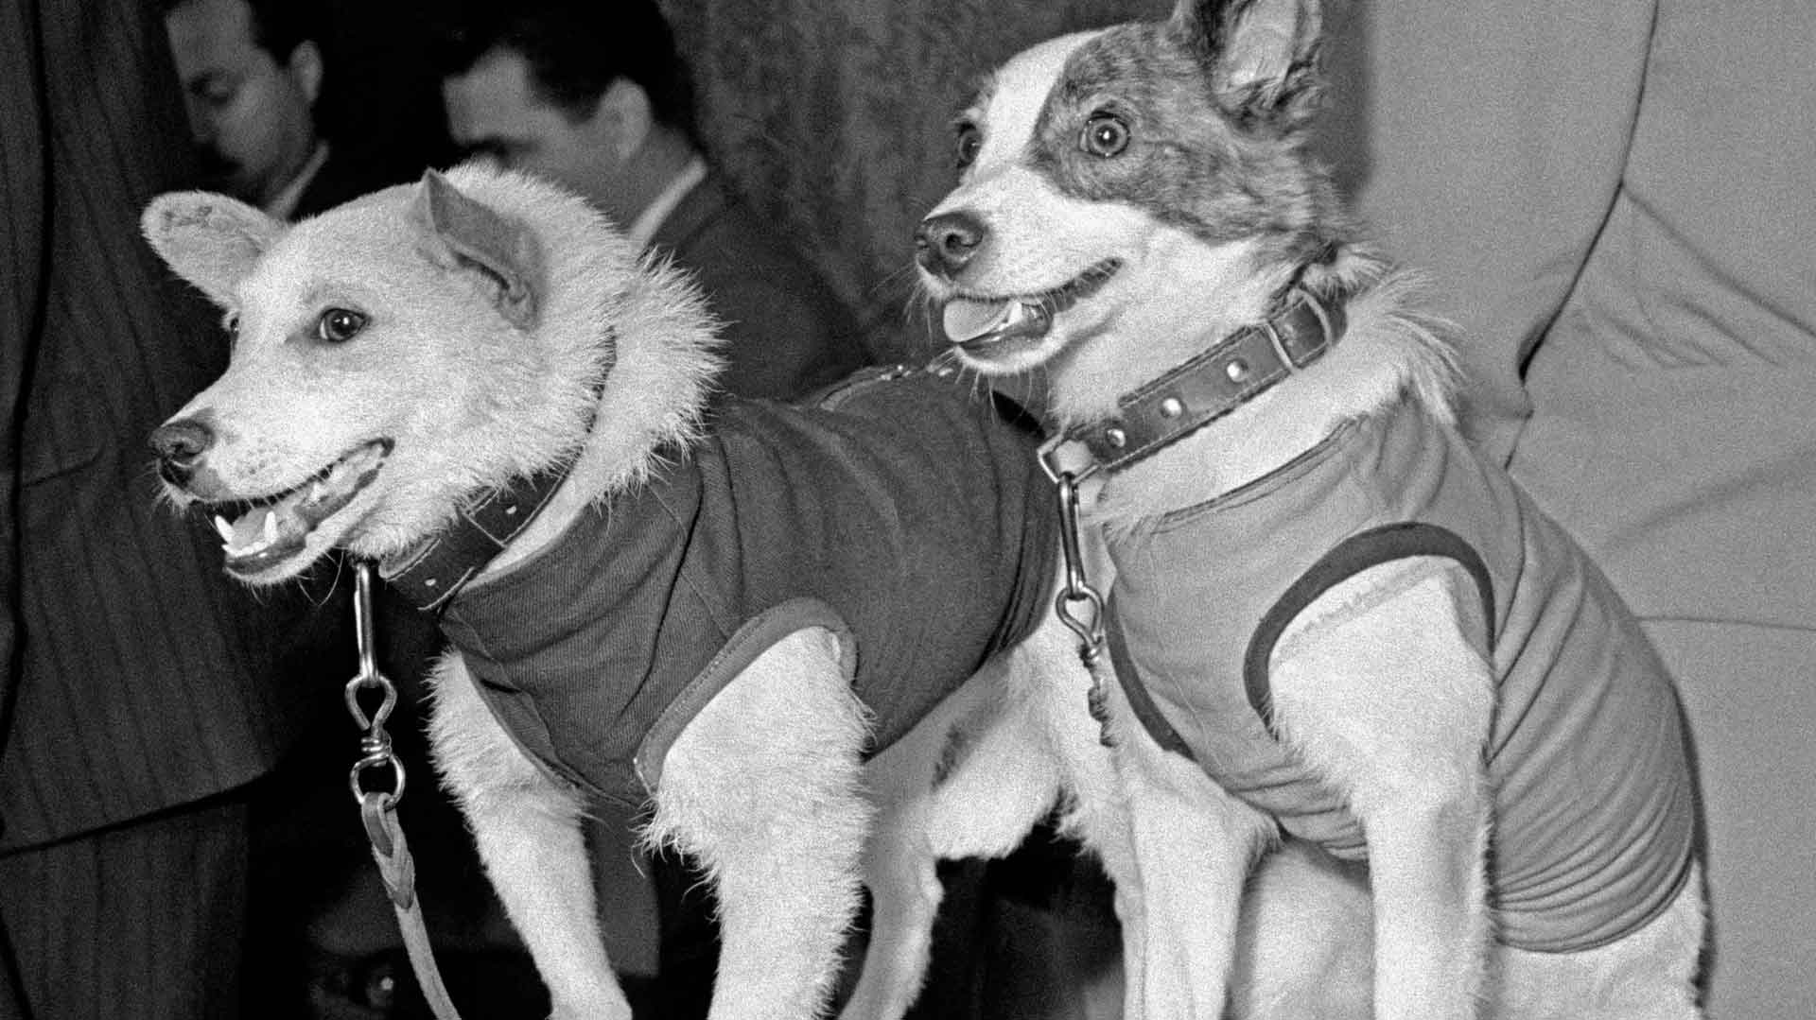
Белка и Стрелка, отправившись в космический полет, вписали свои имена в историю мировой космонавтики. Запущенные в космос 19 августа 1960 года на борту прототипа корабля "Восток", они стали первыми живыми существами с планеты Земля, которые пробыли на орбите более суток и благополучно вернулись домой.

Slide 5
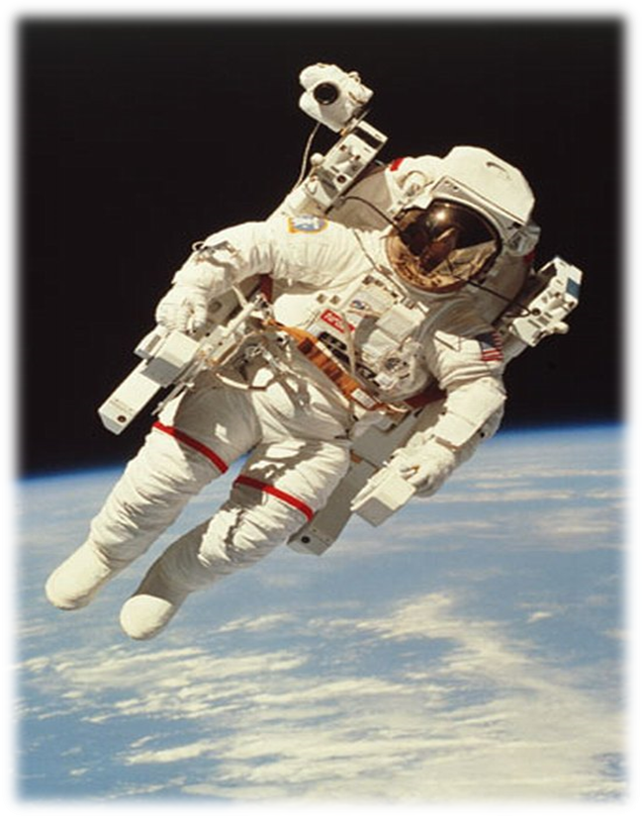
В космосе очень мало воздуха и обычный человек в нем не сможет дышать. Именно поэтому на космонавта, который полетел в космос, одели вот такой скафандр. Скафандр очень теплый и защищает космонавта от холода даже в космосе. Кроме того – в скафандре человек может дышать – он снабжает человека воздухом.
;

Slide 6
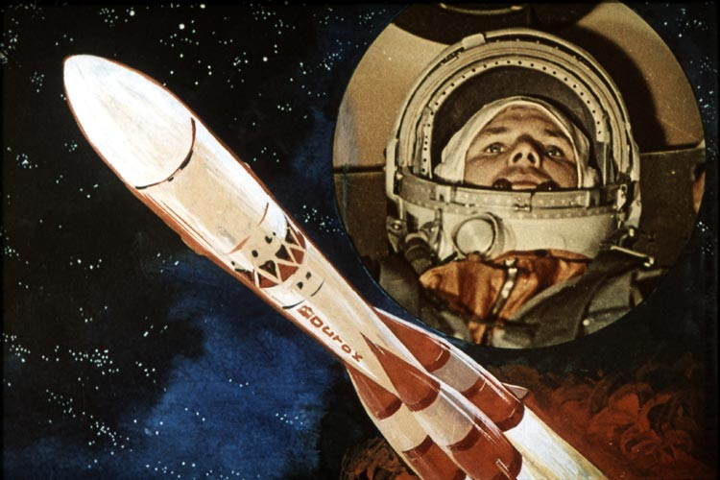
12 апреля 1961 года, Советский Союз вывел на орбиту Земли космический корабль « Восток». Длительность полёта составила 1 час 48 минут. На корабле «Восток» стартовал первый космонавт планеты Земля Юрий Гагарин

Slide 7
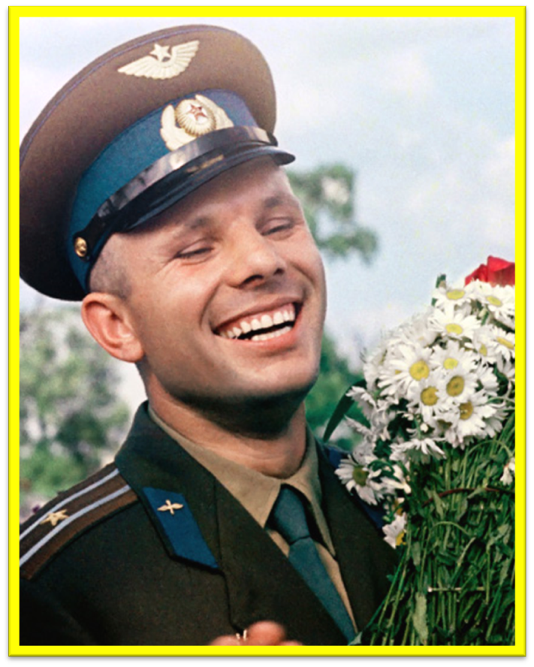
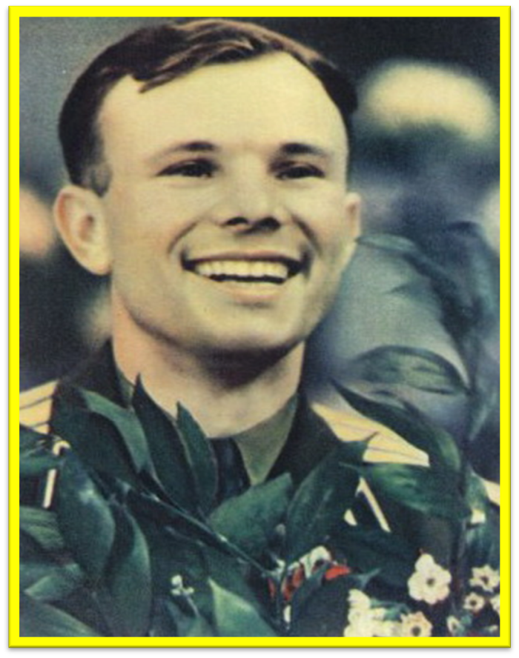

Slide 8
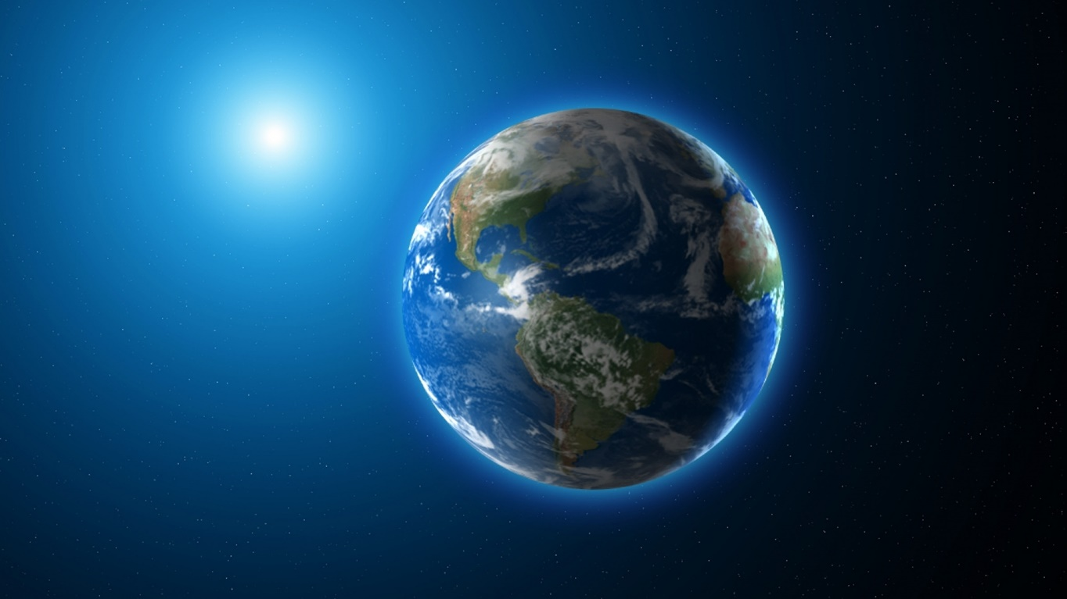
Такой видят космонавты нашу планету.

Slide 9
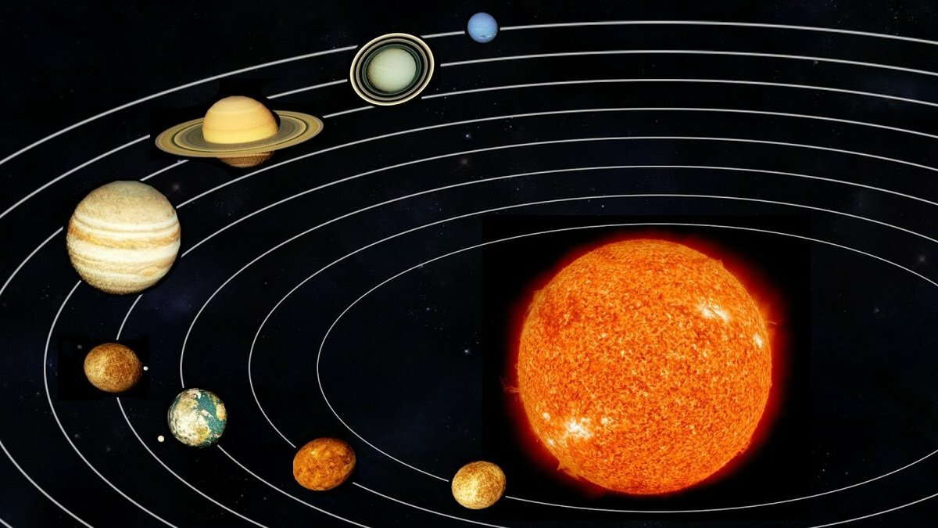
Планеты Солнечной системы

